Slide 1

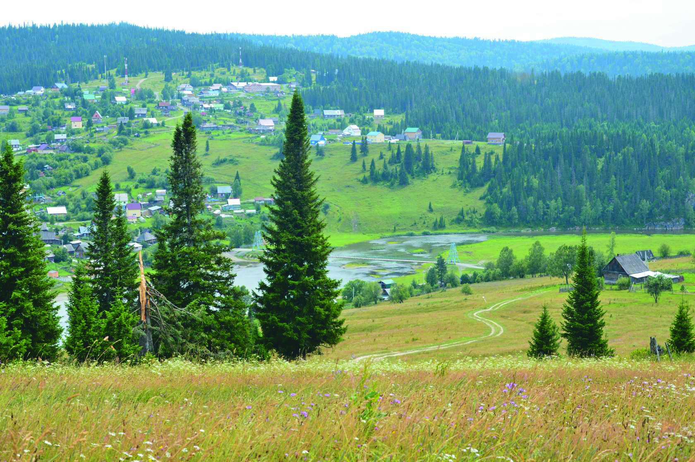
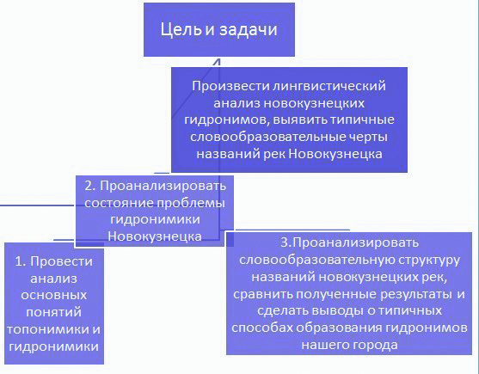

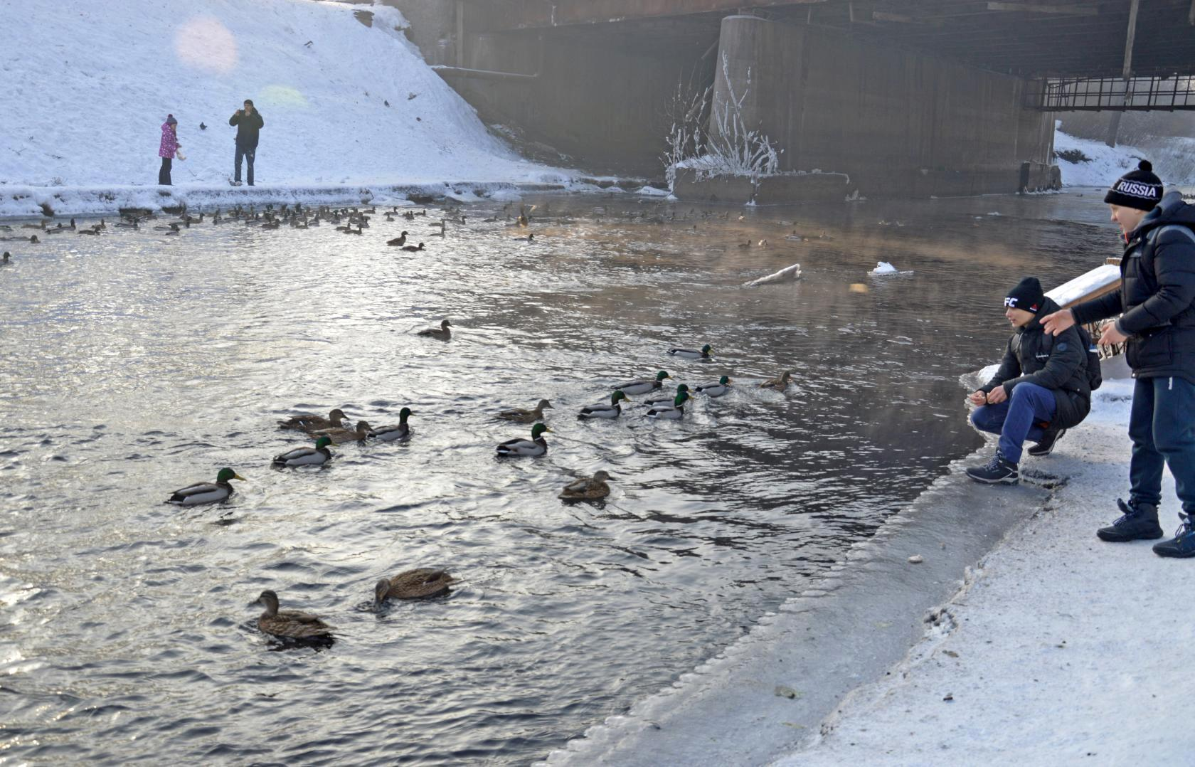
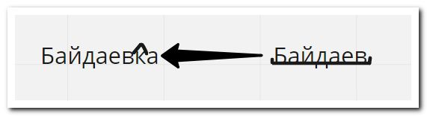
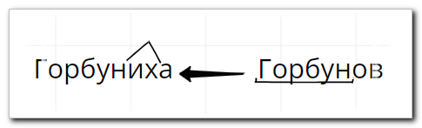
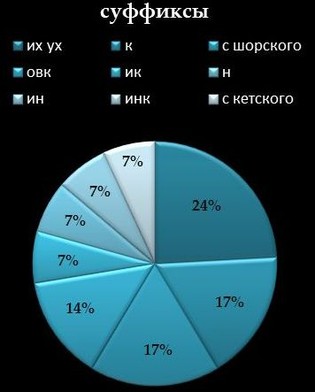
МБОУ «СОШ № 93»
ТАЙНА НОВОКУЗНЕЦКИХ ГИДРОНИМОВ.
ЛИНГВИСТИЧЕСКИЙ АНАЛИЗ
Автор: Черновская Юлия, ученица
7 б класса МБОУ «СОШ № 97»
Задумывались ли вы когда-нибудь над тем, откуда произошли названия рек? Хотелось ли вам приподнять завесу тайны названий рек Новокузнецка?
Научный руководитель:
Логачева Ольга Александровна,
учитель русского языка и литературы
МБОУ «СОШ № 93» г. Новокузнецка
Каковы типичные словообразовательные
черты новокузнецких гидронимов (потамонимов)?
Самыми первыми гидронимами у нас в городе были названия таких рек, как Томь, Кондома и Аба
Методы: сбор материала, теоретическое исследование (этимологический анализ, словообразовательный анализ),
лингвистическое наблюдение и другие.
Река Кондома берёт своё начало на границе
Горной Шории и Алтая. Гидроним (потамоним) Кондома
берёт начало от самодийского «Кундома» или «Кундоба»,
где Кундо – «длинная», а «ма (ба) – река.
Как образовались русские названия малых рек нашего города?
РЕЗУЛЬТАТЫ
Откуда у большой реки Томь такое красивое название?
Тоом в переводе с кетско-пумпокальского означает «река» (большая, главная). Есть и другая версия: в переводе с шорского Тоом – тёмный. Однако «тёмный» вовсе не означает «чёрный». «Тёмный» – это значит «чистый».
Малая река Аба. Почему ей дано такое название? Слова с таким же корнем «абалар», «абинцы» - это названия северных шорцев. Этимология (происхождение) этнонима (этноним - лингвистическое наименование какого-либо племени, народа) Аба («медведь», табуированное название от аба – дед, отец, предок) связана с тотемным животным.
Было обнаружено, что суффиксальный способ образования типичен для русских названий малых рек нашего города, причём преобладают суффиксы –их, -ух, -к.
Происхождение большой новокузнецкой реки Томь и малых рек Кондомы и Абы обусловлено связью с кетским и шорским языками.
Краткий список литературы
Итак, цель исследовательской работы: произвести лингвистический анализ новокузнецких гидронимов и раскрыть
тайну их происхождения –
достигнута, задачи решены
Косточаков, Г.В. О названиях шорских рек [Электронный ресурс]
// Информационный бюллетень «Туған Чер». – 2015. – № 6.
Режим доступа: http://tadarlar.ru/o-nazvaniyah-shorskih-rek.html. – 13.12.2018.
Купешко-Таннагашева, Н. Н., Апонькин, Ф. Я. Шорско - русский, русско - шорский словарь [Текст]: учебное издание. - Кемеровское книжное издательство, 1993. – 149 с.
Шабалин, В. М. Краткий топонимический словарь Кемеровской
области. Тайны имён земли Кузнецкой [Электронный ресурс].
Автор работы и научный руководитель выражают благодарность Косточакову Г.В., кандидату филологических наук, доценту кафедры русского языка и литературы НФИ КемГу, члену Союза писателей, за консультацию по данной теме

